Slide 1
Cursus optionnel Français Langue Professionnelle Cours de Culture d'entreprise - Session 1 21/02/2017 Sébastien Verdier Nicolas Bitaudeau

Slide 2
Programme: un cours sur deux séances
Session 1 (21/02/2017): Culture d'entreprise I
Session 2 (07/03/2017): Culture d'entreprise II (Communication interculturelle)

Slide 3
Cours de Culture d‘entreprise (Session 1)
I. Les enjeux de la culture d‘entreprise
II. La culture d‘entreprise, une définition
III. A quoi sert la culture d‘entreprise?
IV. Les caractéristiques et composantes de la culture d‘entreprise

Slide 4
Que vous évoque le concept de Culture d‘entreprise ?

Slide 5
I. Les enjeux de la culture d‘entreprise

Slide 6
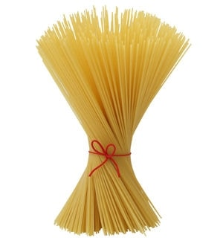
Les enjeux de la culture d‘entreprise, illustration
Le jeu du spaghetti
En équipes de 6 personnes, construisez la plus haute tour grâce à ces éléments:
Vous avez 9 minutes. C‘est parti!

Slide 7
Tour de table - Retour d'expérience
Avez-vous rencontré des difficultés?
Quel a été le principal obstacle rencontré?
Phase 2
Vous avez 9 minutes pour améliorer votre tour.
C`est parti!

Slide 8
Phase 2
Compte-rendu critique (“Débriefing”): que pouvons-nous observer?
Quelles ont été les difficultés rencontrées entre la phase 1 et la phase 2?
Quel a été le rôle de chacun et comment se sont répartis les rôles? Y avait-il un leader?
Pourquoi l`équipe gagnante a-t-elle gagné? (réflexion commune)

Slide 9
Conclusion sur le jeu du spaghetti
Quel(s) lien(s) avec la culture d'entreprise?
Pour construire cette tour, comme dans toute entreprise ou organisation, vous avez:
Voulu atteindre un objectif commun
Eté en compétition avec d`autres équipes
(marché concurrentiel)
Construit un esprit d'équipe
Confronté des points de vue et pris des décisions
Innové et fait face au changement (entre la phase 1 et 2)

Slide 10
II. La culture d‘entreprise, une définition

Slide 11
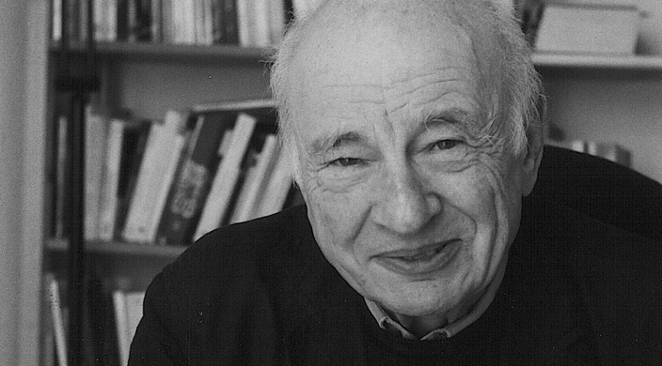
Le concept de “culture” lui-même est extrêmement complexe et il en existe de nombreuses definitions.
Nous proposons une définition de la culture d‘entreprise:
“La culture d‘entreprise, c'est l'ensemble des traditions de structure et de savoir-faire propres à un groupe humain spécifiaue dans une entreprise. Ils assurent un code de comportement implicite, une cohésion à l‘intérieur de l‘entreprise, une manière commune d‘aborder les problèmes. Ils expliquent la manière de penser et d'agir au sein de cette entreprise.”
Edgar Morin
Sociologue et philosophe français

Slide 12
III. A quoi sert la culture d‘entreprise?

Slide 13
Règles, valeurs, traditions, savoir-faire communs au sein de l‘entreprise
Sentiment d‘appartenance
Organisation du travail et pratiques partagées
Motivation
Esprit de compétition
Cohérence de fonctionnement
Meilleure communication entre individus
Facteur potentiel de performance économique

Slide 14
IV. Les caractéristiques
et composantesde la culture d‘entreprise

Slide 15
Une culture d‘entreprise se crée
Une entreprise a un/des fondateur(s), une histoire, des personnalités marquantes et inspirantes, des produits et des périodes clé
Une entreprise a des valeurs qu‘elle défend et revendique
Une entreprise a des symboles (logos etc…)
Une entreprise a des rites (manière de recruter et d`embaucher, phases d‘une promotion, communication entre le/la directeur/-trice et les employés…)

Slide 16
Une culture d‘entreprise évolue
Elle évolue dans le temps dans un environnement dynamique et complexe
Elle est en interaction constante avec des sous-cultures externes à l`entreprise (la culture du territoire sur lequel elle se trouve par exemple)
Elle est en interaction constante avec des sous-cultures qui existent au sein de l'entreprise (sous-culture socio-professionnelle - différents types de poste, culture personnelle des employés – notamment dans une multinationale…)

Slide 17
Merci pour votre attention!
Render-vous le 7 mars:

